Slide 1
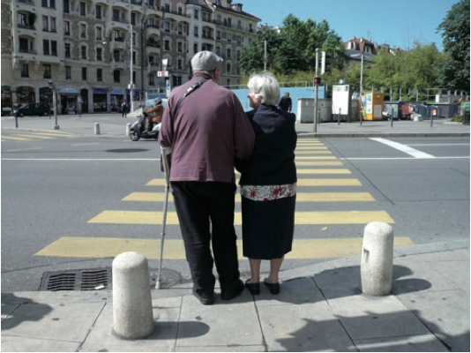
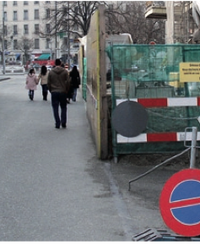
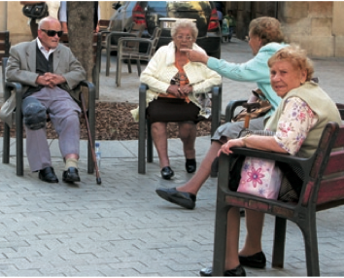



Colloque Environnements favorables aux aînés_Berne 16 novembre 2021
Territoires de vie, environnement bâti et qualité de vie des aînés
Dominique von der Mühll, collaboratrice scientifique EPFL retraitée

Slide 2
LE PROPOS…
Conserver son autonomie le plus longtemps possible et
décider de sa vie quotidienne fait partie des plus importants souhaits des personnes âgées
Pouvoir rester dans son logement = première condition
logements adaptés, aides et services à domicile,...
Pouvoir se déplacer de manière autonome hors de son logement
= tout aussi essentiel
Environnements
favorables aux aînés
16 novembre 2021

Slide 3
LE PROPOS…
La grande majorité des plus de 65 ans vivent chez eux
Lorsqu’on ne dispose pas d’une voiture ou qu’on doit y renoncer, l’accessibilité à pied // en transport public devient cruciale
>> marche :
... vecteur d’autonomie / accessibilité espace public , territoires vie quotidienne
... vecteur de sociabilité et d’intégration
... vecteur de santé / mobilité active intégrée aux déplacements du quotidien
… vecteur de qualité de vie
>> Marchabilité de l’environnement du logement
Environnements
favorables aux aînés
16 novembre 2021

Slide 4
LE PROPOS…
Des questions qui se posent aujourd’hui dans les villes...
... mais vont aussi se poser avec de plus en plus d’acuité dans des territoires de périphérie (communes suburbaines, périurbaines) développés en grande partie voire exclusivement en fonction d’une accessibilité motorisée individuelle
... des territoires où le vieillissement qui s’annonce et la tendance observée de stabilité résidentielle nécessitent de s’interroger dès maintenant sur les problèmes à venir et la manière d’y répondre
Environnements
favorables aux aînés
16 novembre 2021

Slide 5
UNE ETUDE EXPLORATOIRE
Approche interdisciplinaire, chercheurs urbanisme (EPFL),
sciences sociales (EESP), santé (CHUV-IUMSP) + collaboration avec Pro Senectute Vaud (Quartiers/Villages solidaires)
Centrée dans un premier temps sur la ville de Lausanne >> canton
Exploiter données études Lausanne cohorte 65+ (IUMSP) / santé
Analyse des contextes territoriaux
// questionnement des personnes concernées
Tester une démarche et des outils
méthodes quantitatives / qualitatives
// collaboration-interactions avec étude parallèle CEAT-EPFL
Environnements
favorables aux aînés
16 novembre 2021
Mobilité et territoires de vie des aînés
Mobilité des personnes âgées dans leurs territoires de vie et effets de l’environnement construit sur la qualité de vie, la mobilité et la sociabilité
D. Von der Mühll
V. Hugentobler / EESP
R. Bize / IUMSP
S. Cornaz / IUMSP
C. Dallera / EESP
M. Zwygart / PSVD
Ch. Kaiser / UNIL-IGD
Lausanne, avril 2016

Slide 6
DES QUESTIONS FIL ROUGE
Comment se différencient les secteurs de la ville en termes de marchabilité, en quoi sont-ils potentiellement favorables /défavorables aux déplacements à pied des personnes âgées?
Comment leurs territoires de vie sont-ils vécus et perçus par les personnes âgées – positivement, négativement? en quoi sont-ils adaptés / mal adaptés à leurs besoins?
Quel est l’impact du contexte d’environnement du logement sur l’autonomie, la vie sociale, le territoire de mobilité, la santé et la qualité de vie?
>> Sur quoi agir, et comment? (perspective opérationnelle)
Environnements
favorables aux aînés
16 novembre 2021

Slide 7
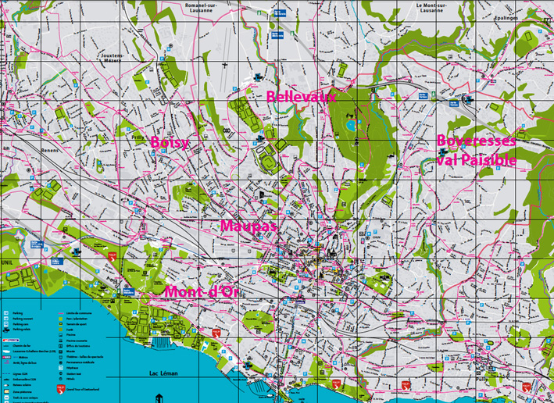
  FOCUS GROUPS DANS CINQ QUARTIERS
Entretiens préalables, repérages de terrain
Choix de types de quartiers différenciés
équipements commerciaux et services, desserte transport public, types rues, connexion centre-ville, espaces verts
FOCUS GROUPS
37 participant-e-s
31 femmes–6 hommes, 61-92 ans, majorité en appartement, vivant seul-e. majorité sans voitures, plutôt bonne santé
Entretien semi-directif
délimitation quartier, fréquentation lieux, pratiques déplacement, obstacles et facilitateurs
(+ questionnaire individuel)
Carte: site internet Ville Lausanne

Slide 8
ELEMENTS RESSORTIS
Modulation des territoires de vie
Etendue des territoires de vie varie fortement, dépend notamment capacités de se déplacer et état de santé.
Parcours quotidiens (aussi à pied), parfois longues distances à travers plusieurs secteurs.
Déplacements réguliers hors quartier, par nécessité ou par plaisir (prendre transport public, balades bord lac, forêt). Itinéraires varient selon saison, météo,…
Quand voiture (un tiers des répondants), permet certains déplacements (nuit, destinations particulières), sans voiture: stratégies (adaptation, évitement).
Accessibilité à pied centre-ville et bonne desserte TP = atouts importants.
Commerces et lieux de rencontre – essentiels
Présence commerces = réponse besoins quotidiens + lieux de sociabilité + occasions de se déplacer à pied + rendent segments de rues agréables et propices à la marche
Essentiels quand existent // problème quand ils manquent, surtout quand additionné à desserte TP faible, risque isolement.
Concentration commerces = atout + contribue identification quartier.
Environnements
favorables aux aînés
16 novembre 2021

Slide 9
ELEMENTS RESSORTIS
Desserte en transport public – un atout fondamental
Importance de la desserte TP / prolongement marche au-delà du quartier.
Atout fondamental quand existe // principale carence quand manque.
Rôle fondamental / qualité de vie quand pas ou plus de voiture,essentiel / sociabilité.
Accès véhicules: difficulté quand moyens auxiliaires, remplacement anciens bus, aménagement arrêts,…
Importance des espaces verts
Proximité/accès espaces verts appréciée, favorise la marche.
Dans quartiers résidentiels périphériques, avantages présence espaces verts et tranquillité pas compensés par manque équipements commerciaux et socio-culturels, nécessite déplacements, distance à parcourir jusqu’à arrêt de bus, chemins parfois mal entretenus, trottoirs étroits, desserte transport plus faible, pas de ligne directe, quartier dortoir
Environnements
favorables aux aînés
16 novembre 2021

Slide 10
ELEMENTS RESSORTIS
Rues, espaces publics et leurs aménités
Route peut constituer une barrière, feux trop courts, sous-voie pas attractif, importance confort et sécurisation des traversées.
Vitesse des véhicules, trottoirs trop étroits.
Entretien (feuilles, neige, verglas) – espaces publics et privés.
Importance présence bancs + bonne localisation // manque = obstacle.
Eclairage.
Gestion de la pente: stratégies adaptation itinéraires, problème escaliers, importance présence barrières et main-courantes.
+ Toilettes
Environnements
favorables aux aînés
16 novembre 2021

Slide 11
ELEMENTS RESSORTIS
Les obstacles et leur impact
Sentiment d’insécurité = obstacle à la marche: météo défavorable, nuit, peur de chuter ou malaise sans témoin, crainte agression, éclairage insuffisant, densité et vitesse trafic, durée feux trop courts,…
Stratégies : éviter pente, adapter itinéraire quand possible, éviter certains lieux (surtout nuit), utiliser certains TP plutôt que d’autres, faire des arrêts, effectuer les courses en plusieurs fois, s’aider de moyens auxiliaires,…
Obstacles trop nombreux, addition de problèmes: impact sur qualité de vie, risque de repli sur domicile, recourir à aides (mal perçu/vécu).
Inquiétude / hausse loyers et pénurie de logements, pas ressources matérielles pour logement mieux adapté et mieux situé.
Environnements
favorables aux aînés
16 novembre 2021

Slide 12
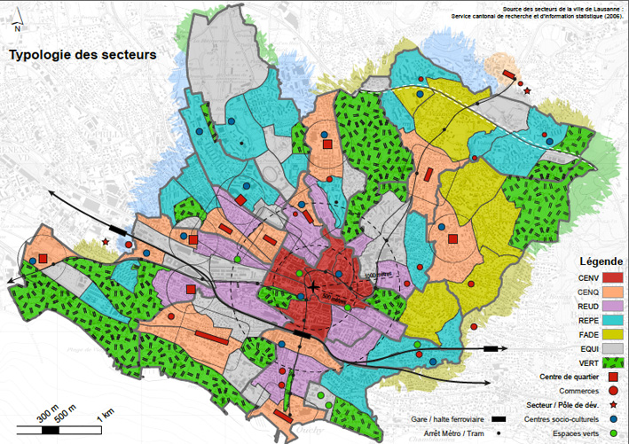
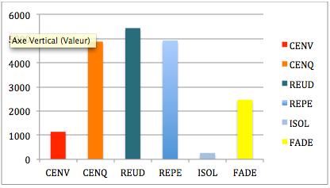
ANALYSE URBANISTIQUE – LAUSANNE
Environnements
favorables aux aînés
16 novembre 2021
Eléments pris en compte: densité population-emplois, type urbanisation, secteurs commerces et services, desserte transport public
cinq types secteurs
Carte D. von der Mühll
collab. Mariano Bonriposi CEAT-EPFL
base: secteurs statistiques SCRIS

Slide 13
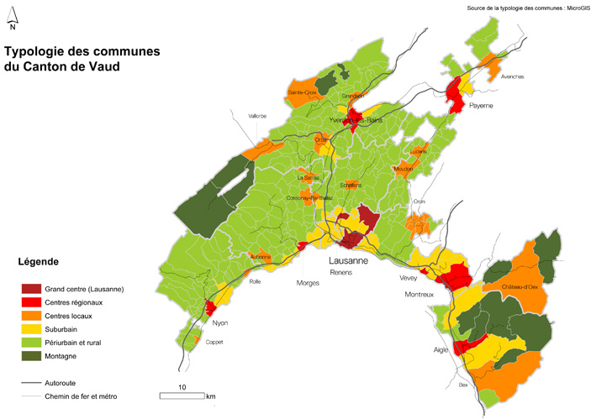
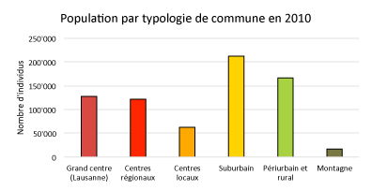
>> CANTON DE VAUD
Environnements
favorables aux aînés
16 novembre 2021
carte MicroGis pour canton de Vaud
complétée / lignes TP
D. von der Mühll
collab. Mariano Bonriposi CEAT-EPFL

Slide 14
ETUDE EXPLORATOIRE CEAT
Etat des lieux littérature
Focus groups dans trois communes de l’agglomération lausannoise:
_urbaine: Renens (centre)
_suburbaine: Chavannes-près-Renens
_périurbaine: Villars-Ste-Croix
territoires de vie, pratiques de déplacement, besoins (en général, dont mobilité),
aspects positifs – aspects négatifs
Conclusions très proches
Analyse statistique plus détaillée échelle du canton.
Environnements
favorables aux aînés
16 novembre 2021
Territoire et personnes âgées
R. Niederoest
M. Bonriposi
J. Chenal
CEAT-EPFL
Mars 2016

Slide 15
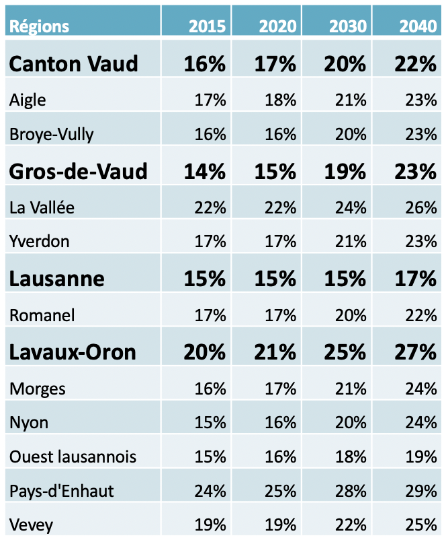
EVOLUTION DEMOGRAPHIQUE
Environnements
favorables aux aînés
16 novembre 2021
PROGRESSION VIELLISSEMENT 2030/2040
Progression la plus faible dans les territoires les plus urbains (Lausanne, Ouest lausannois) avec un taux bien en-dessous de la moyenne cantonale ;
Les régions de type périurbain et rural vont conserver des taux hauts (Pays-d’Enhaut et Vallée de Joux) ou connaître les plus fortes progressions (Gros-de-Vaud, région de Nyon, la région de Morges) ;
Les régions qui ont déjà une forte tradition d’accueil des personnes âgées (bord du lac Léman) vont continuer à connaître les taux et les progressions les plus élevés.
Tableau et analyse
CEAT-EPFL/R. Niederoest

Slide 16
EN GUISE DE CONCLUSION…
Une problématique qui ne fait qu’émerger
Mobilité et territoires de vie des aînés – terra incognita...
Obstacles rencontrés et conséquences encore plus.
Développer la recherche et les études. Connaître pour pouvoir agir.
Agir dans tous les types de territoires
Soutenir la possibilité pour les personnes âgées fragilisées de répondre à leurs besoins et aspirations – aussi sans voiture.
Stabilité résidentielle >> se donner les moyens d’agir là où les gens habitent.
Sensibilité aujourd’hui encore surtout dans les villes (petites localités dépendent beaucoup des personnes). Des démarches se développent.
Les communes en première ligne – mais pas que…
Planification territoriale, équipements et services, mobilité, aménagement espaces publics, réseaux piétons + liens sociaux > beaucoup à l’échelle de la commune.
Rôle du canton, des régions. Acteurs économiques, milieux privés.
Environnements
favorables aux aînés
16 novembre 2021

Slide 17
EN GUISE DE CONCLUSION…
Mais encore…
Sensibilisation, information, mesures incitatives.
Politiques et mesures ciblées «ainés» et mesures à effet indirect.
Outils de diagnostic.
Démarches à faire connaître (inspiration).
Actions transversales, collaborations, synergies (villes en santé, villes amies des enfants,…).
Environnements favorables aux aînés…
Favorables pour les aînés – favorables pour tou-te-s...
A construire avec les aînés.
.
Environnements
favorables aux aînés
16 novembre 2021

Slide 18
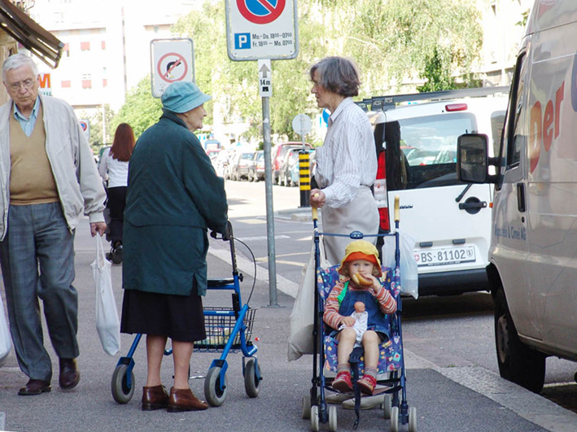
Environnements
favorables aux aînés
16 novembre 2021
Merci pour votre attention!

